Slide 1

准稳态法测导热比热系数
大学物理实验1
深圳大学物理实验教学中心

Slide 2
背景介绍
★ 以往热导系数的测量常用稳态法，这种方法因实验条件所限，导致重复性、稳定性差。这里我们使用了一种新的测量方法——准稳态法，这种方法只要求温差恒定和升温速率恒定，而不必通过长时间加热达到稳态，就可以得到导热系数和比热。
★ 准稳态法在数据处理上用了变量代换的方法使非齐次边界条件变为齐次的，这种方法是数学上的典型方法，在应用中如解高次方程、含高次项的微分方程等都曾起过重要作用。

Slide 3
一、实验目的
1、了解准稳态法测量导热系数和比热的原理；
2、学习热电偶测量温度的原理和使用方法；
3、用准稳态法案测量不良导体的导热系数和比热。

Slide 4
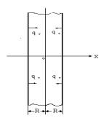
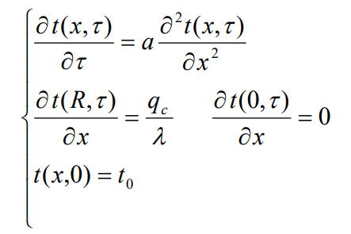
二、实验原理/2.1、准稳态法测量原理
1、模型的建立
考虑右图所示的导热模型：平板厚度为2R，初始温度为t0，从两边向中心加热的热流密度为qc，
为时间，则有
第一个式子为热传导方程，其余3个为边条件

Slide 5
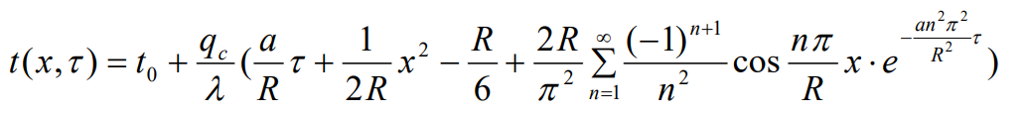


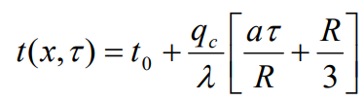
二、实验原理/2.1、准稳态法测量原理
2、方程的解及比热导热系数的计算
通过变量代换使边条件齐次化后可得方程的解为
忽略指数衰减的级数项后
中心处x=0
加热面处x=R

Slide 6


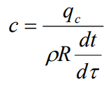
二、实验原理/2.1、准稳态法测量原理
比较以上两式可得
由热流的定义（流入多少热量则温度升高多少）知
即

Slide 7
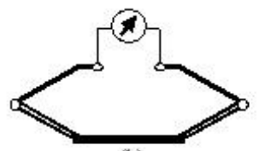
二、实验原理/2.2、热电偶的工作原理
热电效应：
当两根不同材料的金属丝并联，一端置于冷端，一端置于热端时会产生电势差
金属1
冷端
热端
金属2

Slide 8
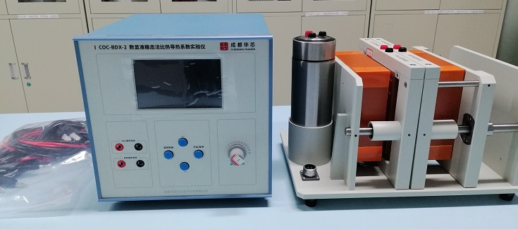
三、实验仪器
实验仪
杜瓦瓶
加热样品

Slide 9
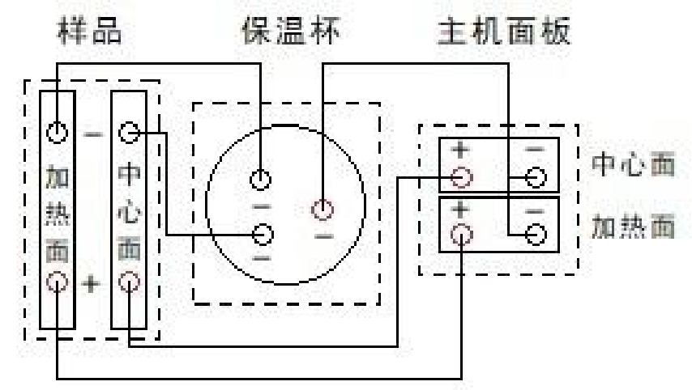
四、实验步骤/4.1、连接线路
给杜瓦瓶加满水后，连接好电路
连线示意图

Slide 10
四、实验步骤/4.2、给样品加热
1、打开电源，按“开始/暂停”键开始加热；
2、调节“加热电压”旋钮至电压为18.00V；
3、加热30分钟后按“开始/暂停”键停止加热；
4、按上下翻按钮读取数据；
5、记下两个玻璃样品上的电阻值；
6、关闭电源；
7、拆下导线。

Slide 11


五 数据处理
1、用公式计算热流密度；
A对加热面积进行边缘修正的修正系数，A=0.85
V为加热电压，V=18.00V
S为样品面积，
，以样品实际标注为准

Slide 12


五 数据处理
2、计算稳定后的中心面和加热面的平均电压差值 ,计算导热系数；
时间 | 1 | 2 | 3 | 4 | 5 | 6 | 7 | 8 | 9 | 10
中心面电势
加热面电势
时间 | 11 | 12 | 13 | 14 | 15 | 16 | 17 | 18 | 19 | 20
中心面电势
加热面电势
时间 | 21 | 22 | 23 | 24 | 25 | 26 | 27 | 28 | 29 | 30
中心面电势
加热面电势
样品厚度：R=0.010m
温度与电压的转换：
铜-康铜热电偶的热电常数为$0.04mV/K$

Slide 13
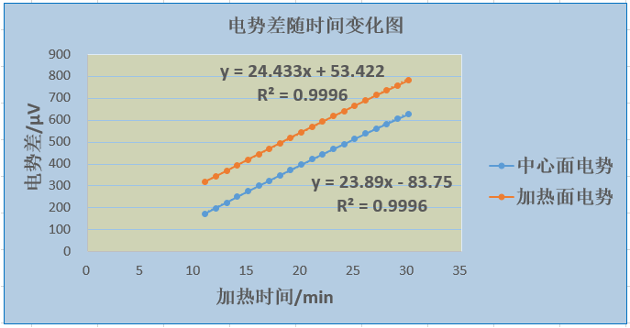

五 数据处理
3、用逐差法或直线拟合算升温速率，再算出比热容。
有机玻璃密度：

Slide 14


深圳大学大学物理教学实验中心
谢谢！

